Slide 1
先進計算機構成論 05
東京大学大学院 情報理工学系研究科 創造情報学専攻
塩谷 亮太
shioya@ci.i.u-tokyo.ac.jp

Slide 2
前回の内容
パイプライン
各種のハザードと解消方法
構造ハザード
非構造ハザード
データ・ハザード
制御ハザード

Slide 3
今日の内容
命令パイプラインと性能
分岐予測の基本

Slide 4
命令パイプラインと性能

Slide 5
パイプライン化によるスループット向上
パイプライン化しない場合
I0
IF
ID
EX
MEM
WB
I1
IF
ID
EX
MEM
WB
I2
IF
ID
EX
MEM
WB
パイプライン化した場合
I0
IF
ID
EX
MEM
WB
I1
IF
ID
EX
MEM
WB
I2
IF
ID
EX
MEM
WB

Slide 6
パイプライン化の意味
パイプライン化の効果：
スループットの向上
= 単位時間あたりに処理できる命令の数の増加
= 動作クロック周波数の向上

Slide 7
パイプライン化によるクロック周期の短縮 クロックの立ち上がりごとに，１命令が処理
パイプライン化しない場合
I0
IF
ID
EX
MEM
WB
I1
IF
ID
EX
MEM
WB
I2
IF
ID
EX
MEM
WB
パイプライン化した場合
I0
IF
ID
EX
MEM
WB
I1
IF
ID
EX
MEM
WB
I2
IF
ID
EX
MEM
WB

Slide 8
ステージ内の信号の伝播を考える
パイプライン：ステージ：
複数のパイプライン・ラッチで挟まれてた，
組み合わせ回路（ゲート）
矢印の動き：
クロック開始時に，左のラッチからでた信号が
組み合わせ回路を通って，伝播していく様子

Slide 9
２段にパイプライン化した場合
パイプライン化せず
２段パイプライン
クロック周波数は２倍に：
各矢印の伸びる速度（信号が伝播する速度）自体は同じ
２段パイプラインでは，ラッチから２回信号が出ている

Slide 10
4段にパイプライン化した場合
パイプライン化せず
２段パイプライン
４段パイプライン
クロックが４倍に
４段パイプラインでは，ラッチから４回信号が出ている

Slide 11
パイプライン化の限界
ひょっとして･･･ 無限に
速くできるんじゃね！？
💡
ﾋﾗﾒｲﾀ！
∧∧
(,,ﾟДﾟ)
（つ つ
ｵｲﾔﾒﾛ
ﾔﾒﾃ
ﾑﾘﾑﾘ
∧＿∧
（ ・∀・）
＿φ＿__⊂)__
／旦／三／ ／|
|￣￣￣￣￣|. |
| 社長 |／
∧＿∧
( ´∀｀)
（つ つ
∧∧.
(*ﾟーﾟ)（つ つ
∧＿∧
( ´・ω・)（つ つ
製品
製品
製品
製品
パイプライン段数を増やしていけば，どこまでも速くなるのか？
ならない
理由：
回路的な理由による周波数向上の限界
アーキテクチャ的な理由による実効性能の限界

Slide 12
回路的な理由
理由：
D-FF 自体の遅延のため
消費電力と熱のため

Slide 13
D-FF の回路
構造：マルチプレクサが入った２つのインバータのループ
マルチプレクサを，切り替えスイッチとして説明
クロックの立ち上がりのたびに，d の値がサンプリングされる
その値が次のサイクルの間 q から出力される
clock = 1
d
q
立ち上がり
clock = 0
立ち下がり
d
q

Slide 14
D-FF の動作 ① クロック信号が Low にあるとき
３
１
２
４
d
q
左側のループ：
d の入力の変化に応じて，インバータの状態が随時切り替わる
右側のループとは遮断されている
右側のループ：
ループのインバータの状態（=記憶）が q に出力され続ける

Slide 15
D-FF の動作 ② クロック信号の立ち上がり
３
１
２
４
d
q
左側のループ：
d と遮断され，ループが形成される
直前まで d に入力されていた信号が記憶される
右側のループ：
左側のループと繋がり，ループが解除される

Slide 16
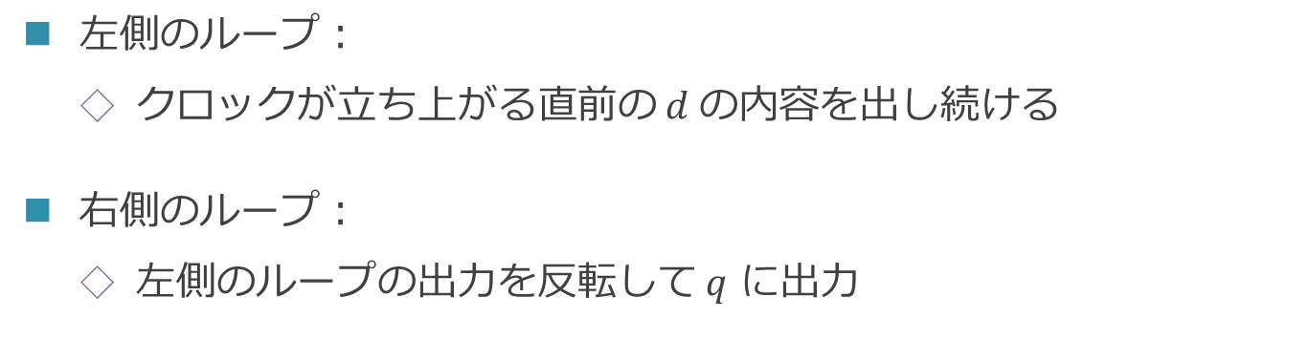
D-FF の動作 ③ クロック信号が High
３
１
２
４
d
q
左側のループ：
クロックが立ち上がる直前の $d$の内容を出し続ける
右側のループ：
左側のループの出力を反転して $q$ に出力

Slide 17
D-FF の動作 ④ クロック信号の立ち下がり
３
１
２
４
d
q
左側のループ：
ループが解除される
右側のループ：
左側のループと遮断され，ループが形成される
それまで左側から入力された内容を出し続ける

Slide 18
D-FF の遅延
D-FF の遅延：これまでの４フェーズの動作の遅延
スイッチが切り替わるまでの遅延
スイッチが切り替わった後， インバータの入力に応じて出力が変化するまでの遅延
クロック周波数を上げすぎると，これらの限界にぶつかる
１ステージ内の組み合わせ回路の遅延： インバータ換算で通常１０から２０段分ぐらい
なので，D-FF 自体の遅延は意外とバカにならない

Slide 19
理由２：消費電力と熱
クロック周波数を上げる
→ 単位時間あたりの回路全体の充放電の回数が増える
→ 消費電力と，それによって発生する熱がそれだけ増える
電力供給の限界
CPU のチップの端子から流し込める電流の限界
オームの法則：V=IR
端子のピンの数で R が決まる
放熱の限界
温度の上昇に，放熱が追いつかない

Slide 20
パイプライン化の限界
速度が上がらなくなる理由：
回路的な理由による周波数向上の限界
アーキテクチャ的な理由による実効性能の限界

Slide 21
アーキテクチャ的な理由による実効性能の限界
バックエッジがないパイプライン
（回路的な限界にあたるまでは
パイプライン段数を増やせば増やすほど性能（周波数）が上がる
バックエッジがあるパイプライン
パイプライン段数を増やすと，
周波数そのものは上がる・・・が，
場合によって，命令を処理できる実効的な速度が落ちる

Slide 22
バックエッジ：逆方向（右から左）にいく信号
3. 分岐結果の PC への反映
制御ハザードの原因
4
2. ロードの結果の書き込み データハザードの原因
加算
演算器自体への フォワーディング
書き込みデータ
アドレス
PC
書きREG番号
ALU
アドレス
命令
読みデータ
読みREG番号
読みREG番号
書きデータ
命令メモリ
レジスタ・ファイル
データ・メモリ
バックエッジがあるため，命令を単純に流せない場合がある
工場のラインのように，一方向に流せない

Slide 23
問題となるバックエッジ
演算器のフォワーディング
ロードによるデータ・メモリの読み出し
分岐結果の PC への反映

Slide 24
演算器のフォワーディング
ここは結構遅延が長い
クロック周波数の低下につながるのでパイプライン化したくなる

Slide 25
演算器のパイプライン化
演算器のパイプライン化
たとえば加算を，下位３２ビットと上位３２ビットを ２ステージかけてやる
１ステージあたりの遅延は半分になる

Slide 26
演算器をパイプライン化した場合の問題
I0
IF
ID
EX
MEM
WB
I0
IF
ID
EX1
EX2
MEM
WB
I1
IF
ID
EX
MEM
WB
I1
IF
ID
EX1
EX2
MEM
WB
I2
IF
ID
EX
MEM
WB
I2
IF
ID
EX1
EX2
MEM
WB
依存関係にある命令を連続して実行できなくなる
I0 の EX2 が終わる前に，I1 の EX1 が始まる
もし，他に実行するべき命令がおけなければ，遊ばせとくしかない
場合によっては性能が返って下がる
周波数が上がったが，２サイクルに１回しか命令が実行できない
基本的な整数演算はパイプライン化せず１ステージを死守するのが普通
乗除算や，浮動小数点演算はあきらめてパイプライン化

Slide 27
問題となるバックエッジ
演算器のフォワーディング
ロードによるデータ・メモリの読み出し
分岐結果の PC への反映

Slide 28
ロードによるデータ・メモリの読み出し
I0
IF
ID
EX
M1
M2
WB
I1
IF
ID
EX
M1
M2
WB
I2
IF
ID
EX
M1
M2
WB
I3
IF
ID
EX
M1
M2
WB
演算器の場合とほぼ同様
上は，MEM が M1 と M2 にパイプライン化された場合
I1 と I2 は，I0 の結果を使えない
MEM ステージをパイプライン化すると，この部分が長くなる
しかし，この部分をパイプライン化することはよくある
ロードは演算よりは出現頻度が低い
メモリ（キャッシュ）のレイテンシは演算器よりかなり長くなることが多いためしかたない

Slide 29
問題となるバックエッジ
演算器のフォワーディング
ロードによるデータ・メモリの読み出し
分岐結果の PC への反映

Slide 30
分岐予測
わいの予想では else や
ほんまかいな
後でたしかめるで
プログラム
∧∧
(,,ﾟДﾟ)
（つ つ
∧＿∧
( ´∀｀)
（つ つ
ﾎﾝﾄｶﾅｰ
∧∧.
(*ﾟーﾟ)（つ つ
ｳｿｸｻｰ
∧＿∧
( ´・ω・)（つ つ
if a > 0:
a=a+1
else:
a=a-1
a=a-1
if a > 0
動作
「if a > 0」の結果を予測して，命令を取り込む
前回はこっちに行ったので，次もこっちに違いないとかで予測
あとから予測が正しいか確認する

Slide 31
分岐予測ペナルティ
a=a+1 からやりなおしや！
間違っとるがな
プログラム
∧∧
(,,ﾟДﾟ)
（つ つ
∧＿∧
( ´∀｀)
（つ つ
ﾏｼﾞﾃﾞ
∧∧.
(*ﾟーﾟ)（つ つ
ﾓｳﾔﾀﾞ
∧＿∧
(・ω・` )（つ つ
if a > 0:
a=a+1
else:
a=a-1
…
…
a=a-1
if a > 0
予測が間違っていた場合，以降の処理を 取り消してやり直す
この図では，無駄になるのは3命令分

Slide 32
分岐予測ペナルティの大きさ
∧∧
(,,ﾟДﾟ)
（つ つ
if
if
パイプラインを深くすると，
= if が右に到達してミスが判明するまでのステージが増える
= 予測ミス時に取り消される命令数が大きくなる
一瞬で全員を消せず，取り消す命令数に応じた時間がかかる
実時間が伸びているわけではないことに注意
if が右に到達するまでの実時間は変わってない
矢印が伸びるアニメーションを思い出してほしい

Slide 33
パイプライン化の限界のまとめ
速度が上がらなくなる理由：
回路的な理由による周波数向上の限界
D-FF の遅延
電力と熱
アーキテクチャ的な理由による実効性能の限界
バックエッジによる実効性能の低下
（今日話した話題意外に，スーパスカラ固有の性能低下も

Slide 34
実際の CPU のパイプライン段数
現在は大体１５～２０段
Intel Pentium4 （Prescott）３１段
2004年発売で 3.8 GHz
おそらく，歴史上最大の段数
熱くなりすぎ & 性能が出ずで，この後ステージ数は減少
AMD Zen：１９段
2017年発売で 4.2GHz

Slide 35
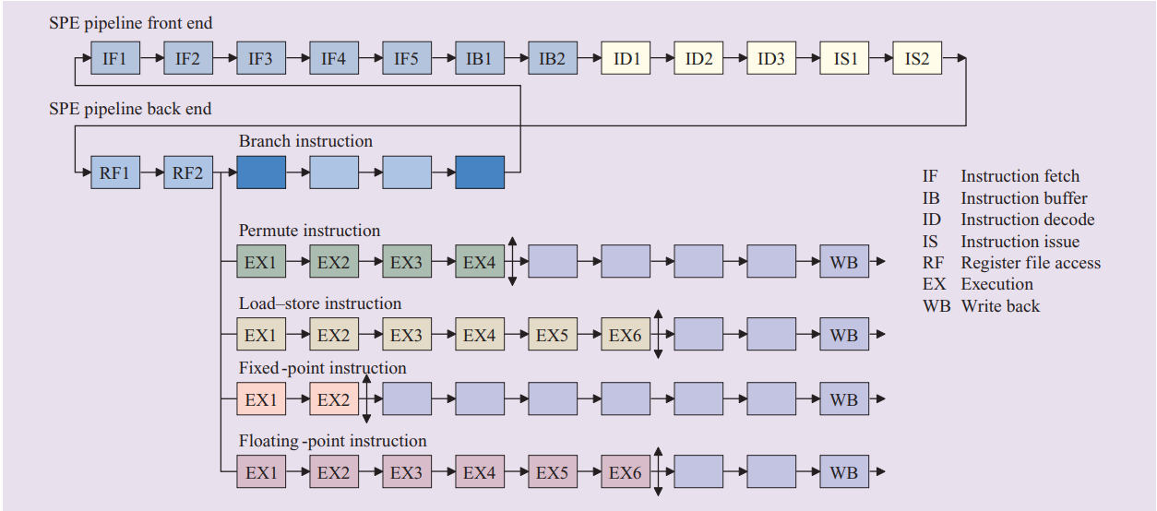
Sony/IBM/東芝 Cell (SPE) Cell Broadband Engine Architecture and its first implementation—A performance view より

Slide 36
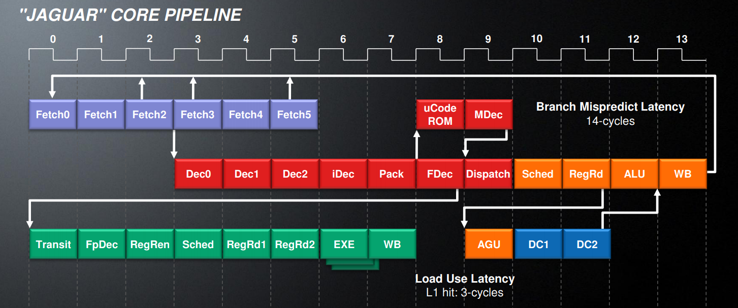
AMD JAGUAR "JAGUAR” AMD’s Next Generation Low Power x86 Core より

Slide 37
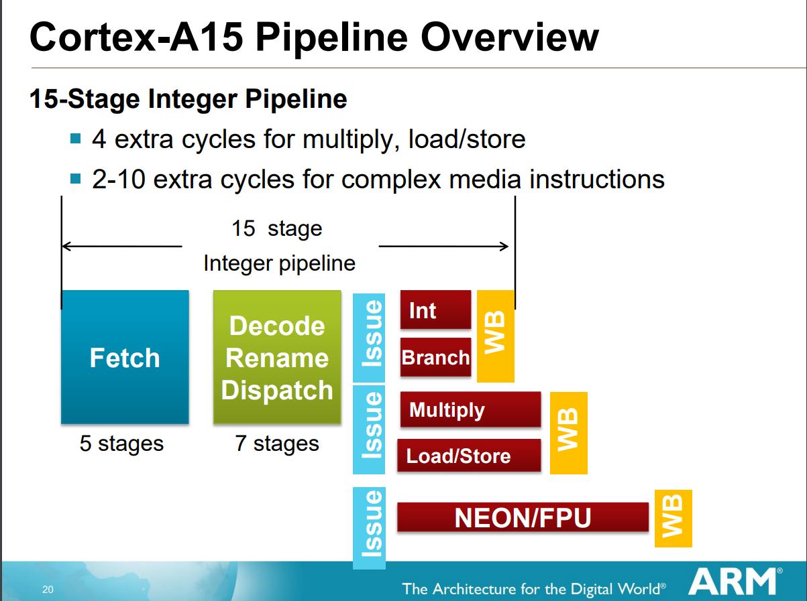
ARM Cortex-A15 Exploring the Design of the Cortex-A15 Processor ARM’s next generation mobile applications processor より

Slide 38
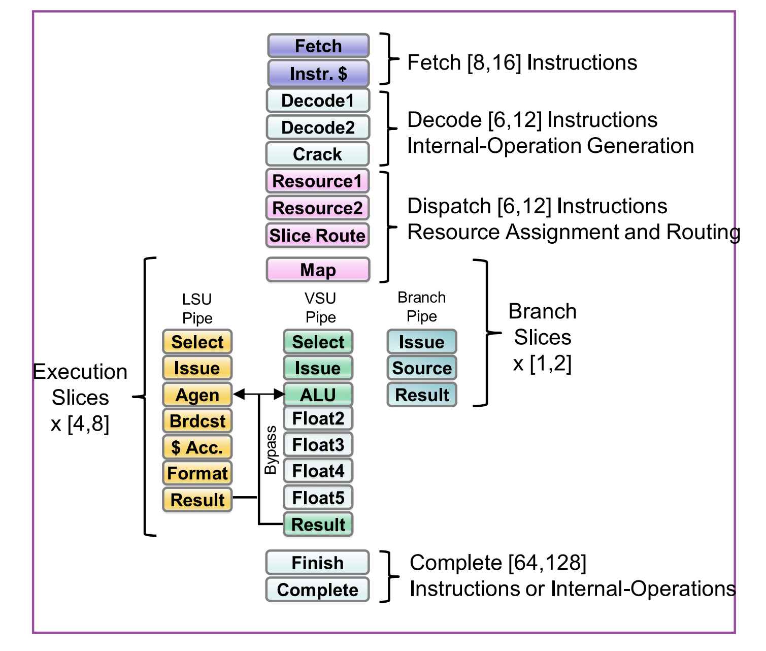
IBM POWER9 IBM POWER9 processor core より

Slide 39
分岐予測の基本

Slide 40
用語の定義（１）
方向分岐
if 文のように，２方向に分岐する分岐命令
間接分岐
レジスタに格納されている値のアドレスに飛ぶ分岐命令
任意の場所に飛ぶことができる

Slide 41
用語の定義（２）
分岐の成立/不成立
条件が成立（taken）： 指定されたアドレスへジャンプ
条件が不成立（untaken）：次の命令（PC+４）に移る
例：bne x1, x2, TARGET
成立： x1 と x2 の値が異なった場合は，TARGET にジャンプ
不成立：x1 と x2 の値が同じ場合は，次の PC に

Slide 42
用語の定義（３）
分岐先 アドレス or ターゲット
分岐が成立した際の飛び先のアドレスのこと
前方分岐：
分岐先ターゲットが分岐自身のアドレスよりも大きい分岐のこと
プログラムの進行方向に対して前方に飛ぶことから
後方分岐：
分岐先ターゲットが分岐自身のアドレスよりも小さい分岐のこと
後方に飛ぶ = ループを作る
BACK:
...
branch
...
FORWARD:

Slide 43
分岐予測
分岐予測では，以下の３つを全て行う必要がある
分岐命令かどうか予測（分岐種別の予測）
分岐先ターゲット予測
分岐方向予測
if-then-else の方向だけを予測していれば良いわけではない
（今は方向分岐のみを扱い，間接分岐は考えない

Slide 44
１．分岐かどうか予測の必要性
中身わからんし
予測できないZE
解析したところ
これは分岐でした
プログラム
∧∧
(,,ﾟДﾟ)
（つ つ
∧＿∧
( ´∀｀)
（つ つ
∧∧.
(*ﾟーﾟ)（つ つ
∧＿∧
( ´・ω・)（つ つ
bne x1,x2,L
add ...
...
L:
sub ...
？？？
bne
メモリから命令が取れるまでは，それが分岐かどうかはわからない
命令フェッチは複数段にパイプライン化されていることが多い
以降のターゲットや方向の予測をすべきかどうかが，わからない
一方パイプライン先頭では即座に次のアドレスを予測しないといけない
分岐かどうかわかるまでまっていては，バブルができる

Slide 45
２．分岐先ターゲットの予測の必要性
成立する…！するが…！
今回まだ飛び先の場所の
指定まではしていない...！
いいから飛び先も
予測しなされ
プログラム
∧∧
(,,ﾟДﾟ)
（つ つ
∧＿∧
( ´∀｀)
（つ つ
∧∧.
(*ﾟーﾟ)（つ つ
∧＿∧
( ´・ω・)（つ つ
bne x1,x2,L
add ...
...
L:
sub ...
ﾜﾚﾜﾚｶﾞ ｿﾉｷﾆﾅﾚﾊﾞ
？？？
メモリから命令が取れるまでは，分岐成立時の飛び先の場所もわからない
いくつ先 or いくつ前に飛ぶのか？

Slide 46
BTB（Branch Target Buffer）による予測
BTB と呼ぶ表を使って以下を予測
分岐命令かどうか予測
分岐先ターゲット予測
BTB
入力：PC
出力：
hit or miss
ターゲットのアドレス
分岐命令の実行時に，この表にターゲットを登録しておく
次回からは，表をひくとターゲットがとれる

Slide 47
BTB（Branch Target Buffer）による予測
PC
BTB
tag
taken PC
hit or miss
taken PC
分岐かどうかと，分岐先ターゲットを同時に予測

Slide 48
BTB による予測（分岐命令の場合）
PC
tag
taken PC
400
8
0
1
...
...
...
0x4008 bne x1,x2,0x4180
0x400c add ...
... ...
0x4180 sub ...
8
400
4180
...
...
...
C
f88
ff80
...
...
...
BTB hit!
4180
0x4008 にある bne をフェッチした場合，
0x4008 の下位の 8 を取り出し，BTB の８番エントリにアクセス
得られた tag と PC の上位の 0x400 が一致したのでヒット
0x4008 は分岐命令で，そのターゲットは 0x4180 と予測

Slide 49
BTB による予測（分岐以外の場合）
PC
tag
taken PC
400
C
0
1
...
...
...
0x4008 bne x1,x2,0x4180
0x400c add ...
... ...
0x4180 sub ...
8
400
4180
...
...
...
C
f88
ff80
...
...
...
BTB miss
ff80
0x400c にある add をフェッチした場合，
0x400c の下位の c を取り出し，BTB の c 番エントリにアクセス
得られた tag と PC の上位が不一致なのでミス
0x400c は分岐命令ではないと予測

Slide 50
（古典的な）BTB の特徴
高速にアクセスする必要がある
１サイクル以内に処理が完結する必要がある
そうしないと，毎サイクル命令フェッチができない
エントリ数は比較的小さい
最大でも数Kエントリ程度
色々と方法が発明され，最近はそうでもなくなってきた（後述）
ハッシュ表としては，かなり単純な構造を持つ
ハッシュ関数は，アドレスの一部を切り出してそのまま使う
表の各エントリは固定長（古いものは上書きされる）

Slide 51
BTB の構成
階層化された BTB を持つ場合もある
AMD Zen：16エントリL0+512エントリL1+7168エントリ BTB
ARM Cortex A72：64エントリL1 + 2KエントリL2 BTB
L2 BTB アクセスには数サイクルかかる
L2 BTB により分岐が判明した場合，予測ミスからの回復が行われる

Slide 52
最近の BTB
非常に大型化している
Zen4：1.5K エントリ L1 + 7Kエントリ L2
推定される要因：
デカップルド・フロントエンド（decoupled frontend）
分岐予測器が命令キャッシュアクセスから分離されている構成
分岐予測器がフェッチよりも先に走ることでプリフェッチする
分岐予測精度や BTB ヒット率が重要なため，大型化
アヘッド・パイプライン（ahead pipelining）
１サイクル前の PC で BTB を引き，タグ比較はそのサイクルの PC で行う
パイプライン化されるため，１サイクル内で処理が完結する必要がない
デカップルド・フロントエンドやアヘッド・パイプラインは次回以降で述べる

Slide 53
分岐かどうか&分岐先ターゲット予測のまとめ
分岐かどうか & 分岐先ターゲットを予測する必要がある
命令をデコードするまでは，それらがわからない
BTB を使った予測
BTB：機能的にはハッシュ表
入力：予測対象の PC
中身：分岐先ターゲット
フェッチ時は，まず BTB にアクセスして分岐かどうかとターゲットを予測

Slide 54
分岐方向予測
以降，「分岐予測」と言った場合は「分岐方向予測」の意味に
以下の2つに大きく分けられる
静的分岐予測
動的分岐予測

Slide 55
静的分岐と動的分岐
// 10回まわるループ
i1: li x1 ← 0 // x1 を 0 に初期化
L:
i2: add x1 ← x1 + 1 // x1 をインクリメント
i3: bne x1 != 10, L // x1 が 10 でなければ L に飛ぶ
静的分岐：
プログラム内に書かれている分岐命令のこと
上のコードでは，１つの静的分岐（i3）がある
動的分岐：
実行中に現れる分岐命令のこと
上のコードが実行された場合，i3 は 10 回実行される
= 10個の動的分岐がある
同様に，静的命令や動的命令という場合もある

Slide 56
分岐方向予測
以下の2つに大きく分けられる
静的分岐予測
静的分岐に対する予測
プログラム開始時に予測結果は決まっており， 実行中に予測結果は変化しない
動的分岐予測
動的分岐に対する予測
プログラムの実行中に予測結果が変化する

Slide 57
分岐方向予測
分岐予測
静的分岐予測
常に不成立と予測
前方分岐を不成立/後方分岐を成立と予測
プロファイルによる予測
動的分岐予測

Slide 58
1. 常に不成立と予測
今の PC に対し，次の PC を常に読む
あまり精度は良くない
統計的に，大体 70% ぐらいの分岐命令は成立する
したがって，予測ヒット率は 30% ぐらい
最も単純で，予測のために特に追加のハードを必要としない
古い CPU では実際にこれを搭載していたものも結構ある

Slide 59
2. 前方分岐を不成立/後方分岐を成立と予測
// 10回まわるループ
i1: li x1 ← 0 // x1 を 0 に初期化
L:
i2: add x1 ← x1 + 1 // x1 をインクリメント
i3: bne x1 != 10, L // x1 が 10 でなければ L に飛ぶ
後方分岐
統計的に，後方分岐は成立することが多い
ループを構成することが多く，繰り返し実行される
典型的には 80% 以上が成立
前方分岐を不成立/後方分岐を成立
前方分岐はコストを重視して，常に不成立と予測
後方分岐は常に成立と予測

Slide 60
3. プロファイルによる予測
予測方法
分岐方向のプロファイルをとる
事前にプログラムを実行して，静的分岐の方向の統計をとる
「このアドレスの分岐命令は，大概成立 or 不成立」
プロファイル結果に基づき，命令にヒントを埋め込む
成立 or 不成立 の傾向を命令コードに埋め込んでおく
コンパイラにより行う
命令セットのレベルで対応が必要
CPU は命令内に埋め込まれたヒントに基づき予測

Slide 61
3. プロファイルによる予測
そこそこの精度が出る
静的分岐命令１つ１つの傾向が反映できる
後方分岐だけど不成立が多い… とかに対応できる
予測精度はだいたい 80% から 90% ぐらい

Slide 62
静的分岐予測の欠点
分岐方向が毎回変わるようなものには本質的に対応できない
例：同じ静的分岐で成立と不成立が交互に起きる
プロファイル時と挙動が異なる場合に対応出来ない
オプションや入力に応じてプログラムの挙動が大きく場合など
意外とハードウェア・コストが安くない
方向そのものの予測にはハードは必要がない
成立すると予測する場合，BTB が別途いる
分岐かどうか & 先ターゲット予測は必要
「後方分岐かどうか」の予測や， 「成立/不成立のヒント」の予測を行う必要がある

Slide 63
「後方分岐かどうか」「成立/不成立のヒント」の予測
ヒントをうめておいたので
これでヨシ！
いやその，ここではまだ
中身わからないんすけど･･･
∧＿∧
（ ・∀・）
＿φ＿__⊂)__
／旦／三／ ／|
|￣￣￣￣￣|. |
| |／
プログラム
∧∧
(,,ﾟДﾟ)
（つ つ
∧＿∧
( ´∀｀)
（つ つ
∧∧.
(*ﾟーﾟ)（つ つ
∧＿∧
( ´・ω・)（つ つ
bne + hint
add ...
...
L:
sub ...
？？？
フェッチされた命令は，デコードするまでは以下がわからない
分岐命令かどうか？
分岐ターゲットはどこか？
同様に，
「後方分岐かどうか」「成立/不成立のヒント」もわからない

Slide 64
別途ハードウェアが必要
「後方分岐かどうか」「成立/不成立のヒント」もわからない
方向そのものを直接は予測しない
しかし，かわりに「後方分岐かどうか」等を予測する必要がある
別途それらを表に学習する？
後述の動的分岐予測とあまりかわらない機構が必要

Slide 65
静的分岐予測のまとめ
静的な命令に対してあらかじめ予測
基本的に，今の CPU では使われていない
予測精度の上限に限界がある
意外とハードウェア・コストが安くない

Slide 66
分岐方向予測
以下の2つに大きく分けられる
静的分岐予測
静的分岐に対する予測
プログラム開始時に予測結果は決まっており， 実行中に予測結果は変化しない
動的分岐予測
動的分岐に対する予測
プログラムの実行中に予測結果が変化する

Slide 67
動的分岐予測
さまざまな予測手法を紹介
n ビット・カウンタ
1ビット・カウンタ予測器
2ビット・カウンタ予測器
履歴を用いたもの
ローカル履歴予測器
グローバル履歴予測器
より高度な予測器
下に行くほど先進的
それぞれ上にあるものを下敷きとしているので，順に説明

Slide 68

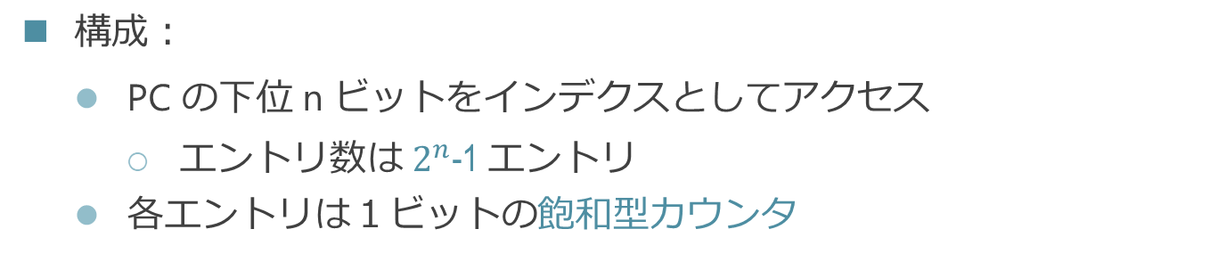
1ビット・カウンタ予測器
PC
PHT（Pattern History Table）
0
1
PC の下位 n ビット
...
...
1
...
$2^{n}$-1
予測結果
1: taken, 0: untaken
構成：
PC の下位 n ビットをインデクスとしてアクセス
エントリ数は $2^{n}$-1 エントリ
各エントリは１ビットの飽和型カウンタ

Slide 69
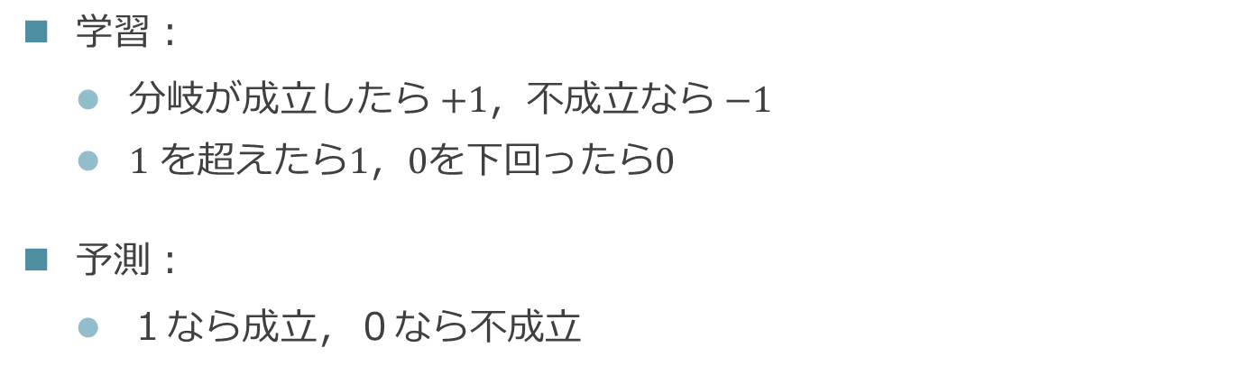
１ビットの飽和型カウンタの状態遷移図ウンタ
不成立 (-1)
1
0
成立と予測
不成立と予測
成立(+1)
不成立 (-1)
成立(+1)
学習：
分岐が成立したら $+1$，不成立なら $−1$
$1$ を超えたら$1$，$0$を下回ったら$0$
予測：
１なら成立，０なら不成立

Slide 70
1ビット・カウンタ予測器の意味
動作：静的分岐 の PC ごとに，前回の動的分岐の結果を再現
分岐が成立 → カウンタが１に → 次回は成立と予測
分岐が不成立 → カウンタが０に → 次回は不成立と予測

Slide 71
1ビット・カウンタ予測器の利点
静的な分岐命令の分岐方向に偏りがある場合に有効に働く
例：ソースコード～行目の if は大体こっちに行く
静的分岐予測では対応不能な場合にも対応出来る
偏りはあっても，コンパイル時には決定できない場合
例：コマンドライン・オプションによる分岐
-hoge の時はこの分岐は常に不成立
-fuga の時は常に成立

Slide 72
エントリの競合
PC
PHT（Pattern History Table）
0x4000
0800
0
1
...
...
PC の下位 n ビット
1
...
PC
$2^{n}$-1
0x8000
0800
予測結果
1: taken, 0: untaken
エントリの競合
下位ビットがかぶると，異なるアドレスの分岐が 同じエントリを使ってしまう
偏りが逆方向だと，予測精度を落とす
エントリ数を増やす事で解消可能

Slide 73
分岐方向予測
静的分岐予測
動的分岐予測
n ビット・カウンタ
1ビット・カウンタ予測器
2ビット・カウンタ予測器
履歴を用いたもの
ローカル履歴予測器
グローバル履歴予測器
より高度な予測器

Slide 74
1ビット・カウンタ予測器の問題点：無駄な遷移
偏りがある場合に，無駄な状態遷移を起こす
たまに偏りと逆の方向に行った時に，戻ってくる時も必ず外す
静的分岐予測で正しく偏りが拾えている場合，これは起きない
例： 成立：T，不成立：F とした場合，
カウンタ ：1 1 1 1 0 1 1 1 1 1 0 1 1 1 1
予測 ：T T T T F T T T T T F T T T T
実際の方向：T T T F T T T T T F T T T T T
（不成立は２回だが，予測は４回はずしている

Slide 75
２ビット・カウンタ予測器
1ビット・カウンタ予測器のカウンタを２ビットにする
１回反対方向に行っても，次回も元の方向を予測することができる

Slide 76
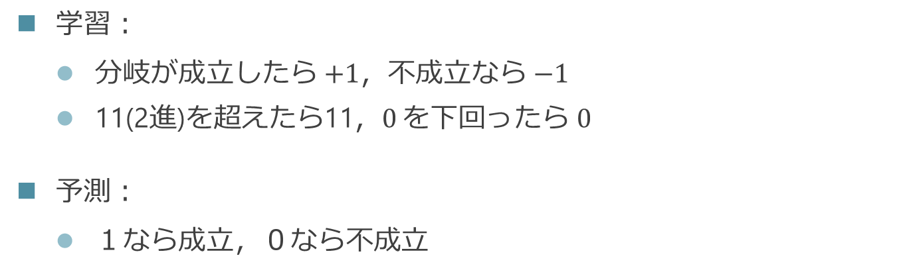
２ビットの飽和型カウンタの状態遷移図ウンタ
不成立 (-1)
不成立 (-1)
不成立 (-1)
11
10
01
00
不成立 (-1)
成立と
強く予測
成立と
弱く予測
不成立と
弱く予測
不成立と
強く予測
成立(+1)
成立(+1)
成立(+1)
成立(+1)
学習：
分岐が成立したら $+1$，不成立なら $−1$
11(2進)を超えたら11，$0$ を下回ったら $0$
予測：
１なら成立，０なら不成立

Slide 77
２ビット・カウンタ予測器の動作
カウンタが 2 以上なら成立と予測，そうでなければ不成立と予測
例： 成立：T，不成立：F とした場合，
カウンタ ：11 11 11 10 11 11 11
（10進表記 ：3 3 3 2 3 3 3
予測 ：T T T T T T T
実際の方向 ：T T T F T T T
不成立は１回であり，予測ミスも１回

Slide 78
予測精度とカウンタの幅
一般に，１ビット・カウンタ予測器より性能が高いと言われる
実際に Intel Pentium，MIPS R10000 などの CPU に搭載
カウンタのビット数を３ビット以上にすることはあまりない
特に性能が向上しないことが知られている
場合によっては，精度が落ちる
分岐の傾向が変わった時に，学習結果の反映が遅れると言われている
TAGE やパーセプトロン系の予測ではまた話が異なる（次回以降）
バイアスを取りたい場合がある

Slide 79
まとめ
分岐予測
分岐命令かどうか予測
分岐先ターゲット予測
分岐方向予測
静的分岐予測
動的分岐予測
高度な予測器の話題は来週以降に説明

Slide 80
出欠と感想
本日の講義でよくわかったところ，わからなかったところ， 質問，感想などを UTOL の出席欄に書いてください
LMS の出席を設定するので，そこにお願いします
パスワード ：arc
意見や内容へのリクエストもあったら書いてください
UTOL の出席の締め切りは来週の講義開始までに設定してあります
仕様上「遅刻」表示になりますが，特に減点等しません
来週の講義開始までは感想や質問などを受け付けます

Slide 81
出席
以下のスプレッドシートの自分の席のところに学籍番号を書いてください
https://docs.google.com/spreadsheets/d/1Sufjhmcvn4_wInaJ3sAv3Qf47gH4Q1Ku_dlsfGvo3B4/edit?usp=drive_link
学生側から見た場合の配置で（画面上が教団側），席の対応する行と列のところに書いてください

Slide 82
質問や感想

Slide 83
質問とか回答など
昔からMulti Threading（特にHardwareの方で）ってよく聞きますが、イマイチどんなものなのかがよくわかりませんでした。色々調べてみた結果、昨今のCPUは同時MTが主流らしく、パイプラインの実行ユニット（ALUやFPU）の空き状況を見て、動かせる命令をスレッドの垣根を越えて超並列で実行させるとなっているらしいです。これでレイテンシーが高まるため、低遅延を求めるゲーマー界隈であえてこういう機能を止めるっぽいですね。

Slide 84
質問とか回答など
自分もフォワーディング機構を持ったプロセッサを作ったことがあるのですが，性能が全然出ないどころかむしろ悪化してしまった記憶があるので，アーキテクチャやハードウェアのことをよく考えた設計をする必要があって難しい分野だなと思った記憶があります．

Slide 85
質問とか回答など
multi threadでも遅延スロットなどの設計が施されているのか気になりました

Slide 86
質問とか回答など
制御ハザードの分岐予測について、一か八かで計算してみて間違ってたら戻るという行動は人間っぽくて面白いなと思った。

Slide 87
質問とか回答など
マイクロコードについては学部の講義で学習しなかったので非常に面白かった。比較的新しいRISCですらマイクロコードを用いているなら、もっと単純な命令しか使用しない命令セットを作れば良いのにと思った。

Slide 88
質問とか回答など
投機実行で、ミスが判明した時のリカバリはどのように行われるのか気になりました。たとえば、メモリへのストアが投機実行によって行われて、後からそれが違うとなった時、元のデータにリカバーするためにストア命令によるメモリの書き潰しが起きないよう工夫する必要があるのか気になりました。

Slide 89
質問とか回答など
しょぼんはしょぼんのアクションとかいう神ゲーのおかげで知名度がギリギリ保たれているきがします

Slide 90
質問とか回答など
x86とかarmでは構造ハザードを命令をマイクロ命令することで修正するのは結構力技のように感じいずれ命令セットの大規模な改修が迫られるような気がするのですが以外とそのままでも問題ないのかが気になりました。

Slide 91
質問とか回答など
遅延スロットはもう少し評価されても良い気がする。欠点1は毎度仕様を変えればよくて、欠点2は一度に扱える命令数が増えればいい？

Slide 92
質問とか回答など
futexなどのsystemcallの待ちやsleepなどはどう実装されるのでしょうか?pipeline的には そこはbubbleになっているのでしょうか

Slide 93
質問とか回答など
最後の部分でマルチスレッディングの話が出てきたと思いますが、ちょうど今受講している別の講義(オペレーティングシステム)でも何回か前にマルチスレッドが登場していて、ようやく少しずつ他のレイヤとのつながりが見えてきたなぁと感じました
ただ、あちらは今日のスレッディングの内容をブラックボックス化して、linuxにはこういうスレッド化用モジュールが搭載されているんだよ、といった形で扱っていたので中でどうなっているかの説明はなかったですが…

Slide 94
質問とか回答など
創造の輪講でハーザードなどに関する研究について聞くことが多いが、今回の講義でなぜ発生するのか、どこが問題なのかを50%ぐらいは理解できた気がする。

Slide 95
質問とか回答など
AMD Bulldozerの写真において、L1キャッシュの配置はコアに対して対称的なのに対して、下段のキャッシュはそうとは限らないことが気になりました。タイミング計算をどう整えているのでしょうか。
恐らくこの後にスーパースカラプロセッサについての解説があると思うのですが、実際の研究の時間軸はどうなっていたか気になります。

Slide 96
質問とか回答など
制御ハザードの分岐予測による投機実行を行うのは、前回の結果と同じ分岐のほうに賭ける、といったシンプルな分岐予測であっても
for (int i = 0; i<100; i++) ｛
// 主な処理
}
といったコードではループから最初のループと最後のループ以外で分岐方向をあてられて98%の精度で予測に成功するかと思うと、とても有効なことを実感しました。

Slide 97
質問とか回答など
フォワーディングの導入はバブルを消せる一方でクロック周波数を下げうるというトレードオフの関係にあると思います。総合的な性能で見たとき、一般的にはフォワーディングを導入したほうが有利なのでしょうか？

Slide 98
質問とか回答など
分岐予測について、大規模なプロセッサでは大量の命令を取り消す可能性があるとのことでしたが、大規模な場合、両方の命令を並列で行ってみるとかいう方法はないんでしょうか。ただ、分岐予測がそれなりに当たることを考えたら性能が悪化しそうだなとなんとなく思っています。

Slide 99
質問とか回答など
イラストや具体例が多くて非常に分かりやすかったです。命令パイプラインにとって条件分岐があると制御しにくい, という話だったと思います。これに関して, 例えばプログラミングにおいてearly returnをするとネストが深くなりにくいから命令パイプラインにとって優しい, ということがあったりしますか？あるいはその程度の差はコンパイラに吸収されてしまうのでしょうか。

Slide 100
質問とか回答など
┌─────┐
│ NOP │
└─────┘
ヽ(´･ω･)ﾉ ＜うるせぇ、NOP命令ぶつけんぞ
| /
UU

Slide 101
質問とか回答など
分岐予測ペナルティが最新のスマｰトフォン用CPUでは数百命令までになるようなケースがあるというのは意外だったのと同時に、今後もこの数値が上がっていく可能性があるのか気になった。

Slide 102
質問とか回答など
バンク競合によるパイプラインのストールとかも構造ハザードの一種なんですかね?
あと、例にあった ld_inc っていうのはかなり気味が悪い命令というかパイプライン構造に逆らって処理されるような命令で色々と副作用がありそうな印象を持ちました。

Slide 103
質問とか回答など
あと、例にあった ld_inc っていうのはかなり気味が悪い命令というかパイプライン構造に逆らって処理されるような命令で色々と副作用がありそうな印象を持ちました。

Slide 104
質問とか回答など
マイクロコードへの分解は、x86などの普及によって仕方なく生まれた技術なのか、歴史上どのようなISAが普及していたとしても登場していたであろう技術なのか気になりました。

